Slide 1

阿德的梦
32、

Slide 2

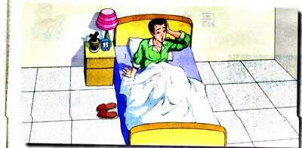
“哎呀！”阿德大叫一声。睁开眼一看，原来是一场梦。

Slide 3

请和小伙伴讨论、交流吧!
1、请自读课文，说说阿德梦见了什么？
2、你喜欢阿德梦中的哪些
新科技产品，愿意和小伙
伴说说喜欢的原因吗？

Slide 4
我会读
品德ｄé 这段ｄｕàｎ时光
外婆 屏ｐíｎｇ幕 当然喽
新型ｘíｎｇ飞船 无污染 噢
销售中心 预订ｄìｎｇ
系ｊì好安全带 呜——
关系（ｘì）

Slide 5
我会读
品德 这段时光
外婆 屏幕 当然喽
新型飞船 无污染 噢
销售中心 预订
系好安全带 呜——
关系

Slide 6
阿德的梦
32、
载人飞船
可视电话
太阳能汽车
掌上电脑
第七段
杨立伟

Slide 7
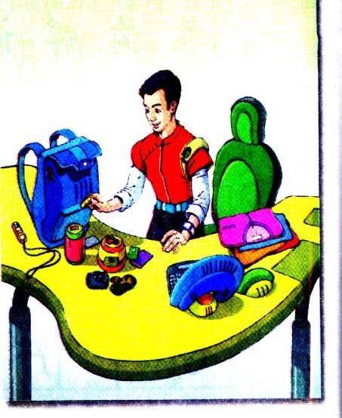
阿德早早地起了床。今天上午10点，他要乘坐21世纪最新的载人飞船，到火星上去旅游，并顺便去月球看望移居到那里的亲人。
返回

Slide 8
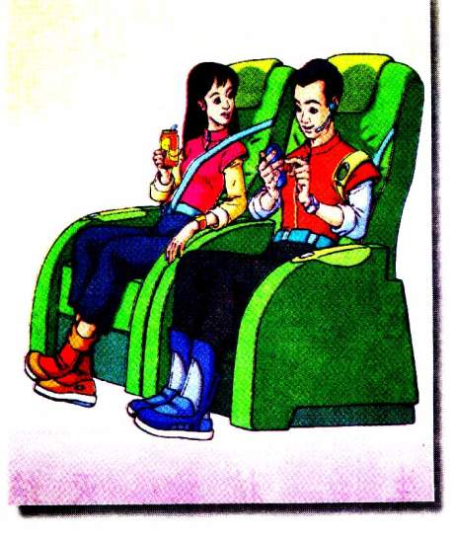
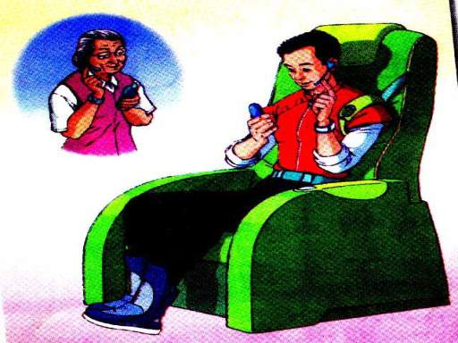
离飞船起飞的时间还有半个小时，怎么打发这段时光呢？阿德拨通了可视电话，要跟月球上的外婆聊聊天。
外婆出现在电话的屏幕上。“外婆，您好！两个小时以后就能见到您了。” “这么快呀！” “当然喽！我这次坐的飞船是新型的。”
返 回

Slide 9
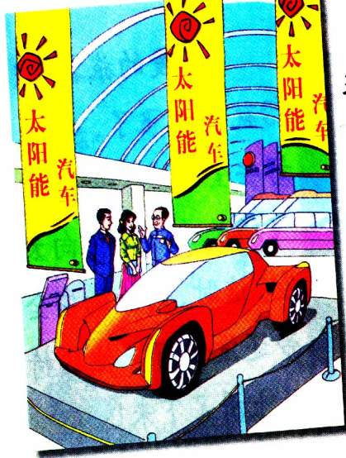
“外婆，听说月球上的科研人员已研制出了无污染的太阳能汽车，市场上有卖的吗？”
“噢！大商场里都有！”
返回

Slide 10
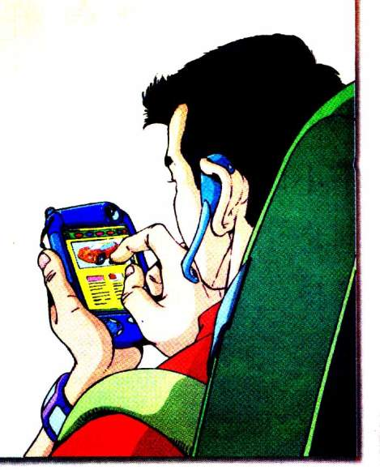
阿德打开掌上电脑，进入月球最大的网上销售中心。“我要预订这辆太阳能汽车，下午两点来取……
返回

Slide 11
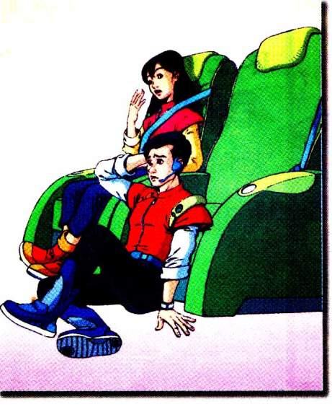
“亲爱的旅客，飞船就要起飞了，请系好安全带。” “呜——”飞船长鸣一声飞向太空。这时，阿德的安全带还没系好，他从椅子上滑了下来！
返回

Slide 12
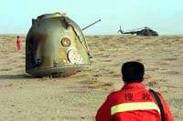
航天英雄杨立伟

Slide 13
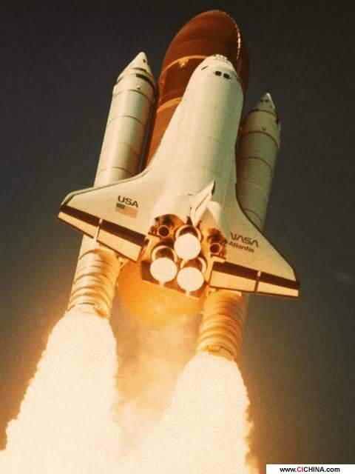

Slide 14
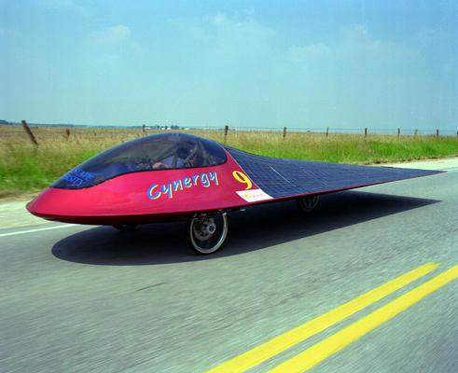
http://www.keyi8.net/

Slide 15
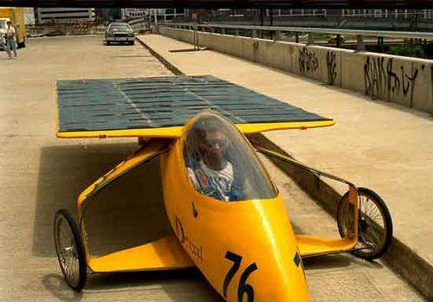

Slide 16
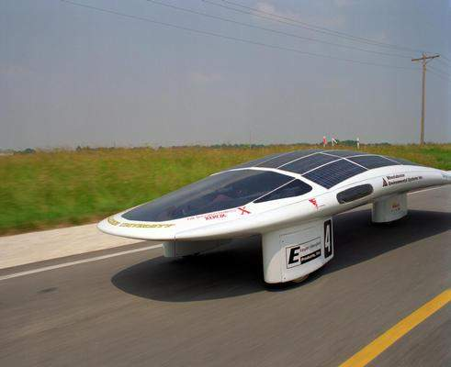

Slide 17
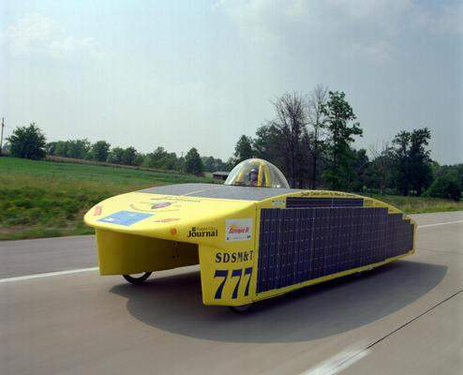

Slide 18
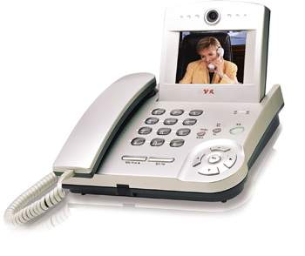
可视电话

Slide 19

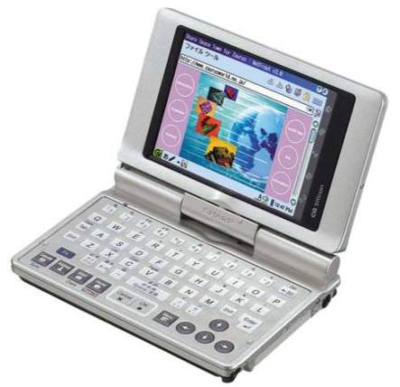
Dell新款Axim掌上电脑
Sharp正式推出其新款PDA

